Slide 1

UBND PHƯỜNG HƯNG ĐẠO
TRƯỜNG TIỂU HỌC ĐA PHÚC
Môn : Toán
Bài 34. Thực hành và trải nghiệm với các đơn vị mi – li – mét, gam, mi – li – lít, độ C( T1)
Giáo viên thực hiện: Đào Thị Nhung

Slide 2
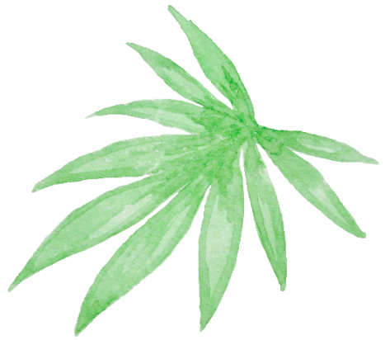



1

Slide 3


Slide 4


Thứ … ngày … tháng … năm ….
TOÁN
HÌNH TAM GIÁC, HÌNH TỨ GIÁC

Slide 5
2
Hoạt
động

Slide 6
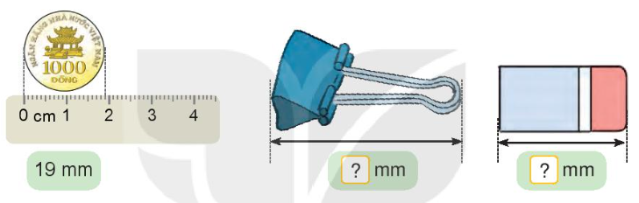
1
Số
Đo độ dài các đồ vật theo đơn vị mi-li-mét
45
30

Slide 7
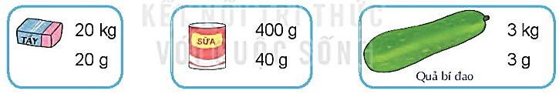


2
Chọn số đo phù hợp với mỗi đồ vật trong thực tế
Hoàn thành phiếu học tập nhóm
Thảo luận nhóm 2

Slide 8
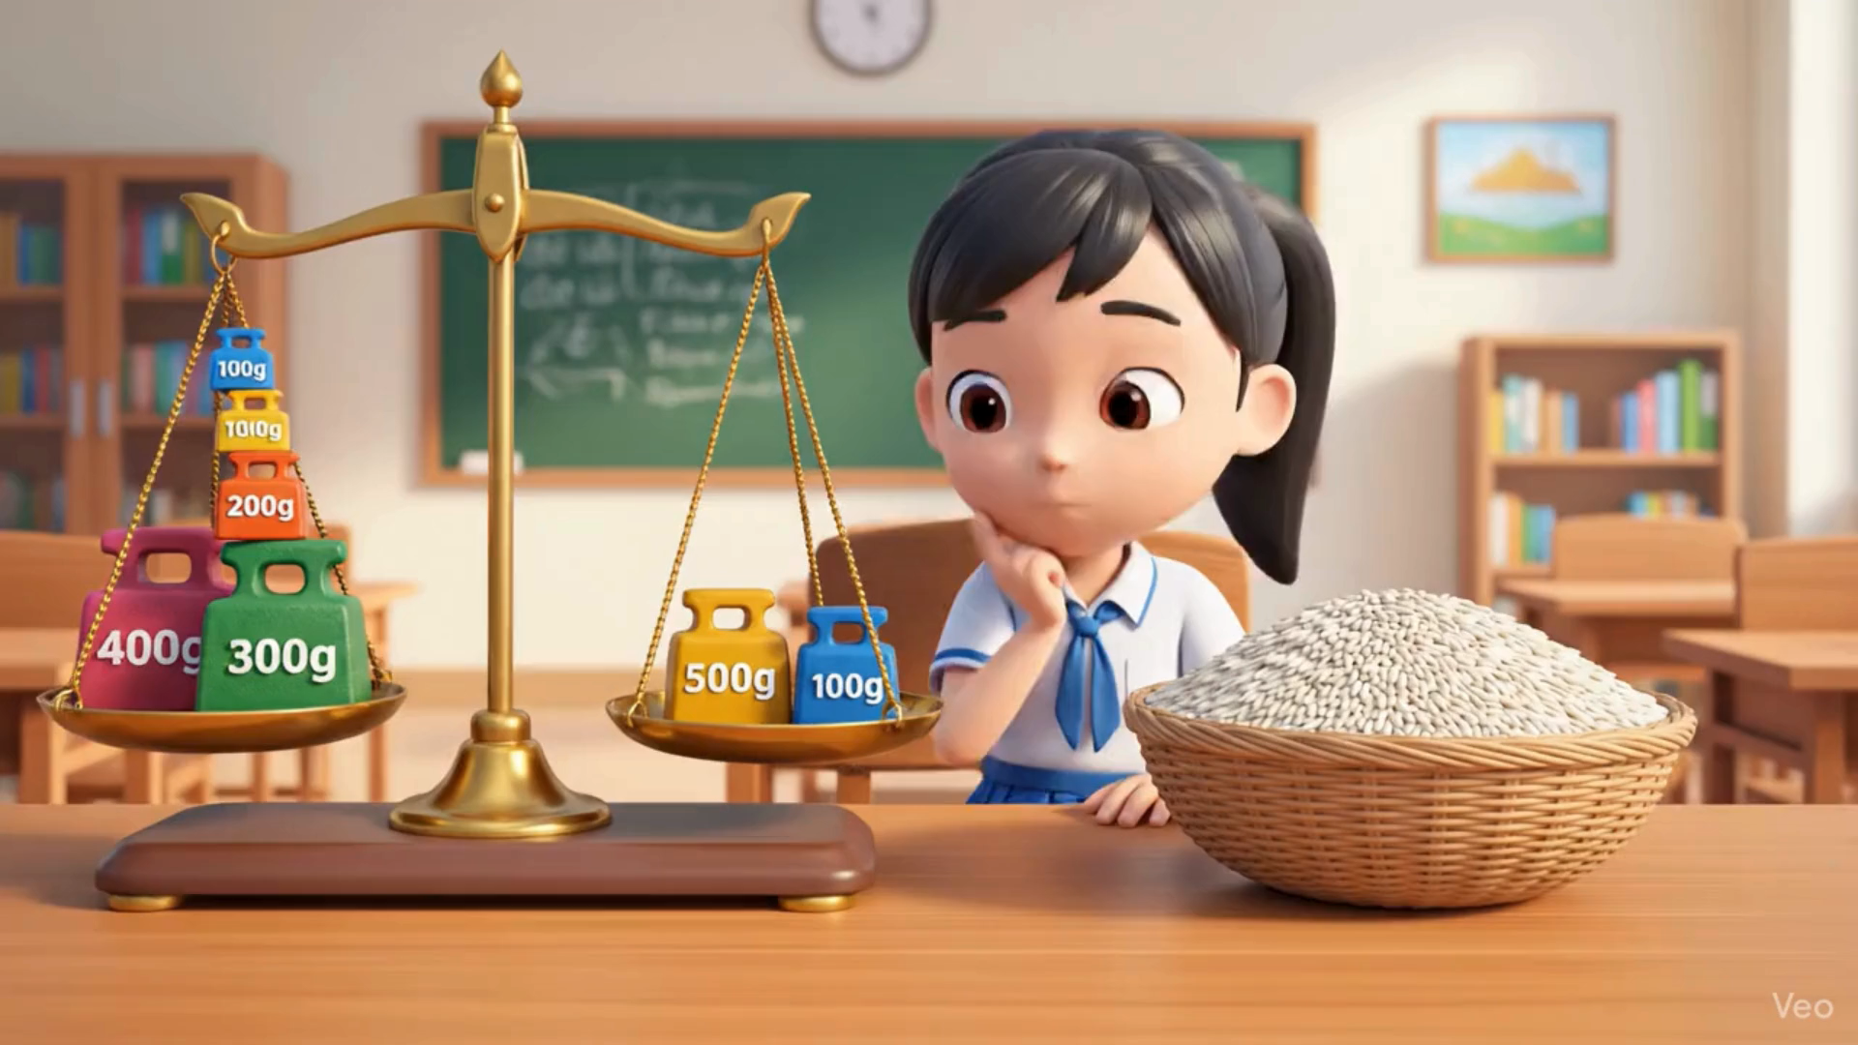

Slide 9
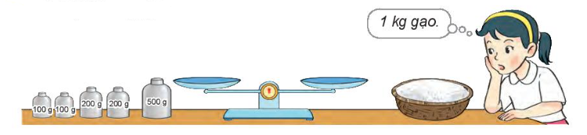
3
Em hãy giúp Mai chọn các quả cân thích hợp để cân được đúng 1 kg gạo từ một thúng gạo
Bài giải:
Ta có: 1 kg = 1000 g = 100 g + 200 g + 200 g + 500 g
Vậy cần chọn 1 quả cân 500 g, 2 quả cân 200 g và 1 quả cân 100 g.

Slide 10

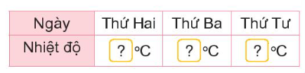
4
Sử dụng nhiệt kế, em hãy đo nhiệt độ không khí vào một số ngày trong tuần rồi ghi lại theo bảng.

Slide 11

3

Slide 12


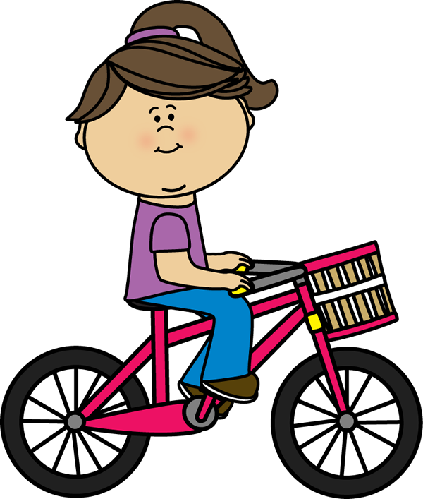
30mm
20mm
2cm
20mm
200mm
2mm
40mm
2 cm= … mm
mm là một đơn vị đo gì?
mm là một đơn vị đo độ dài
next

Slide 13
4000g
400 g
4000g
40g
4g
5000g
50g
4kg = … g
g là một đơn vị đo gì?
g là một đơn vị đo khối lượng
next

Slide 14
3000ml
300ml
3000ml
3ml
30ml
4000ml
3 l= … ml
ml là một đơn vị đo gì?
ml là một đơn vị đo dung tích
next

Slide 15


